Slide 1
工业结晶---第五章 晶体生长过程
罗孟杰

Slide 2
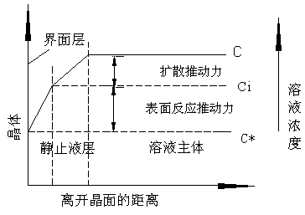
1. 晶体生长的扩散-反应理论
关于晶体生长的机理，人们提出了很多理论，如表面能理论、吸附层理论、运动理论和扩散—反应理论等
（1）溶质借扩散穿过靠近晶体表面的一个静止液层，从溶液中转移到晶体的表面。
（2）到达晶体表面的溶质长入晶面，使晶体增大，同时放出结晶热。
（3）放出来的结晶热传回到溶液中。
扩散—反应理论示意图

Slide 3
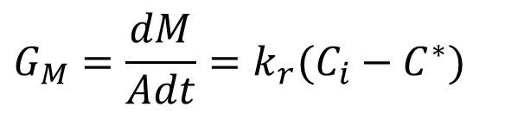
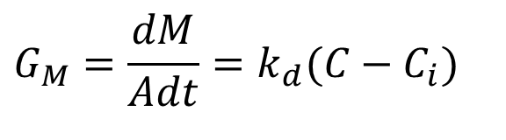
1. 晶体生长的扩散-反应理论
扩散学说参照上图可以写出下列方程式：
$$G_{M}=\frac{dM}{Adt}=k_{d}(C−C_{i})$$
（扩散过程）
$$G_{M}=\frac{dM}{Adt}=k_{r}(C_{i}−C^{∗})$$
(表面反应过程)
式中： G_{M}为晶体的生长速率; C、C_{i}、C*分别为溶液主体浓度、界面浓度和饱和浓度；A为晶体的表面积；k_{d}为扩散传质系数；k_{r}为表面反应速率系数；M为晶体的质量；t为时间。

Slide 4
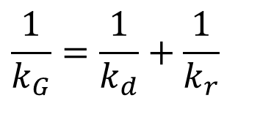
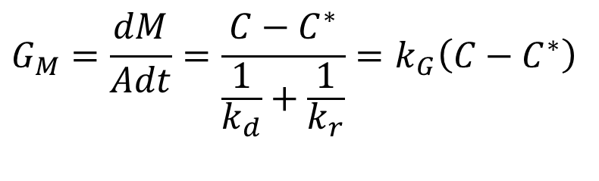
1. 晶体生长的扩散-反应理论
合并上述两式，可得：
$$G_{M}=\frac{dM}{Adt}=\frac{C−C^{∗}}{\frac{1}{k_{d}}+\frac{1}{k_{r}}}=k_{G}\left(C−C^{∗}\right)$$
$$\frac{1}{k_{G}}=\frac{1}{k_{d}}+\frac{1}{k_{r}}$$
式中， k_{G}为晶体生长系数；C-C* 作为总推动力的总浓度差，即过饱和度。当反应很快时，k_{r}很大，此时的结晶过程由扩散速率控制；同理，扩散速率很高时，k_{d}很大，此时结晶过程由表面反应控制。

Slide 5
1. 晶体生长的扩散-反应理论
受操作参数的影响，同一物料的结晶过程可以属于扩散控制，也可以属于表面反应控制。
在较高温度下，表面反应速率有较大幅度的提高，而扩散速率的增大则有限，过程属于扩散控制；反之，在较低温度下，则可能转而属于表面反应控制。
高的过饱和度及低的比功率输入，晶体生长可能为扩散控制生长；低的过饱和度及高的比功率输入，晶体生长则可能为表面反应控制生长。

Slide 6
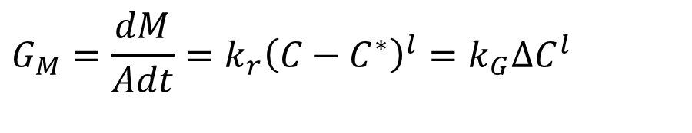
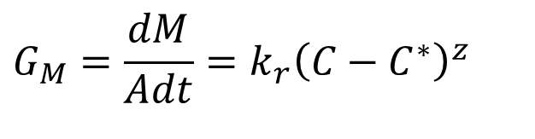
1. 晶体生长的扩散-反应理论
表面反应过程并不是一级的时候:
$$G_{M}=\frac{dM}{Adt}=k_{r}{\left(C−C^{∗}\right)}^{z}$$
$$G_{M}=\frac{dM}{Adt}=k_{r}{\left(C−C^{∗}\right)}^{l}=k_{G}ΔC^{l}$$
以钾矾的结晶为例，如晶体粒度范围在0.5~1.5 mm之间，而G_{M}单位用kg/m²·s ，A的单位用m²，浓度的单位用kg钾矾/kg溶液，则 k_{G}是0.115~0.218， l值是1.54~1.60。

Slide 7
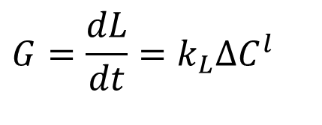
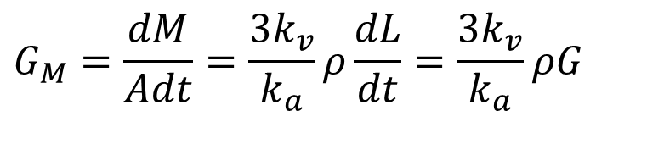
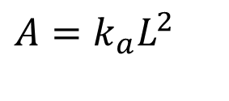
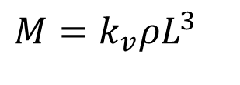
1. 晶体生长的扩散-反应理论
但更常见的是用晶体粒度的加大来表示它的生长速率，也称之为晶体的线性生长速率:
$$G=\frac{dL}{dt}=k_{L}ΔC^{l}$$
$$M=k_{v}ρL^{3}$$
$$A=k_{a}L^{2}$$
$$G_{M}=\frac{dM}{Adt}=\frac{3k_{v}}{k_{a}}ρ\frac{dL}{dt}=\frac{3k_{v}}{k_{a}}ρG$$
此式表示的是 G_{M}和 G之间的关系。 由此可见，体积、面积、形状系数是很重要的参数。

Slide 8
1. 晶体生长的扩散-反应理论
晶体的成长速率可以用很多种方法来定义，在文献中也同时（或交替）使用，因此了解它们的定义和关系也是非常有用的。
线性成长速率：在晶体的某个方向上随时间的变化。单位：长度/时间
这种表示方法并不充足，因为不同的晶面会有不同的成长速率，但能表示出你所感兴趣的方向的尺寸变化，同时能给出所感兴趣的很多信息。因此，线性成长速率是晶体成长速率最基本的表示方法。
注意：严格上讲晶体的线性成长速率是某一晶面的法向成长速率，与晶面相关。

Slide 9
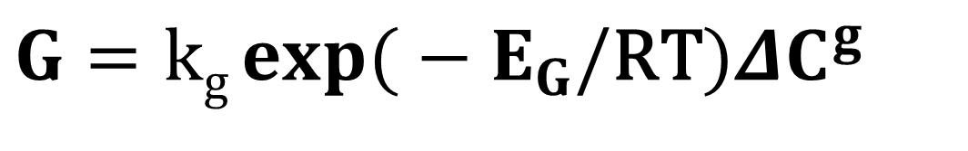
2. 晶体生长动力学
如果晶体生长的动力学数据为已知，那么对这一晶体的生长过程的开发和操作都会变得更容易。在整体过程模型中，得知动力学数据可进行结晶器设计，分析其过程。
前面所介绍的晶体生长理论为关联实验测得的晶体成长速率和确定成长速率模型参数来确定其理论基础。一般来说，成长速率与过饱和度的关系被表示为：
$$G=kg\exp{(}−E_{G}/\text{RT})ΔC^{g}$$
一般来说，溶质的摩尔质量愈大，分子形状、分子偶极矩以及官能团愈复杂，k_{g}会愈小。对于扩散控制生长，生长指数g =1；若为表面反应控制生长，对大多数难溶物质g = 2。

Slide 10
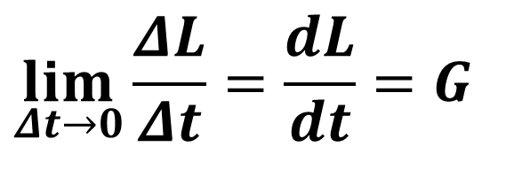
与粒度无关的体生长
2. 晶体生长动力学
⊿L定律:
McCabe早年证明：当同种晶体悬浮于过饱和溶液中，所有几何相似的晶粒都以相同的速率生长。如⊿L为某一晶粒的线性尺寸的增长，则在同一时间内悬浮液中每个晶粒的相对应尺寸的增长都与之相同，即晶体的生长速率与晶粒的初始粒度无关。一般称此为 ⊿L 定律。
$$\lim_{Δt→0}{\frac{ΔL}{Δt}}=\frac{dL}{dt}=G$$

Slide 11
与粒度相关的体生长
2. 晶体生长动力学
研究表明，某些晶体的生长速率明显是晶体粒度的函数，此时ΔL定律不再适用。
粒度相关生长模型 | 模型描述
Bransom模型 | G(L)=a∙L^{b}
C-R模型 | G(L)=G₀(1+aL)
ASL模型 | G(L)=G₀(1+aL)^{b}
Rojkowski模型 | G(L)=G₁-(G₁-G₀)exp(-aL) G(L)=(G₀+βG₁L)/(1+βL)
MJ2模型 | G(L)=G_{m}[1-exp(-aL)]
MJ3模型 | G(L)=G_{m}{1-exp[-a(L+c)]}

Slide 12
生长分散
2. 晶体生长动力学
生长分散是指具有相同粒度的同种晶体，在相同的生长环境(温度、过饱和度和流体力学条件)下，生长速率却不相同的。
机理目前还不是十分清楚。一般认为，造成生长分散的原因可能是由于不同晶体的表面位错群的活性或位置不同；或者是由于晶体表面的机械张力不同；或者是晶体与晶体、晶体与器壁的边界层出现了扰动或紊乱所致。有人认为晶体表面随机吸附或物理包藏的杂质而引起的活性位点的毒化，也是引起生长分散的原因。

Slide 13
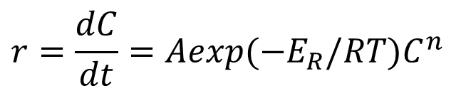
3. 结晶动力学研究方法
基于转化率/浓度变化，阿伦尼乌斯方程
产量；收率
不反映晶体性质，不反映成核速率、生长速率
$$r=\frac{dC}{dt}=Aexp(−E_{R}/RT)C^{n}$$

Slide 14
3. 结晶动力学研究方法
第一种方法通过衡量单个晶体的生长来获取所需的数据（如显微镜单元观测法，循环流装置）。单个晶体生长装置可观测单独晶面的生长速率，多用于基础研究用途。
晶体生长机制及生长速度
结晶面的前进速度
结晶长度的变化速度

Slide 15
3. 结晶动力学研究方法
第二种方法是观测晶体群在溶液中的生长（如MSMPR结晶器，流化床结晶器），可用于研究质量传递速率，生长速率分散等。
用途：
装置设计与操作条件的确定
溶液浓度的变化速率
测定晶体粒度分布

Slide 16
3. 结晶动力学研究方法
第一种方法：单晶测定法—晶体生长速率的测量
许多方法可用于测量晶体的成长速率，但是，任何一种方法进行晶体成长速率的测量中，都需要小心细致，否则，以不同的方法所得到的结果会差异很大。
单晶成长
—晶体成长在特定的过饱和度下
—没有成核发生（低过饱和度）
—要准备晶种
—制备高于室温的饱和溶液
—让溶液在无搅拌下冷却
—在显微镜下观察，测量晶体尺寸的变化。

Slide 17
3. 结晶动力学研究方法
第一种方法：单晶测定法—晶体成长速率的测量
在单晶成长速率的测量中可改变的条件
溶液的过饱和度
溶液的流速
在以观察溶液的过饱和度对晶体成长速率的影响为前提，在很多情况下，使用较大的流体流速。
晶体生长速率的计算
—称重
—在显微镜下观察
难点：单晶体粘在玻璃棒上
单晶生长的测量也可以转动晶体而使溶液静止，测得的结果用关联进行式关联，回归求得其参数。
缺欠：单晶—各晶体表面具有不同的速率
—不同的晶体具有不同的速率

Slide 18
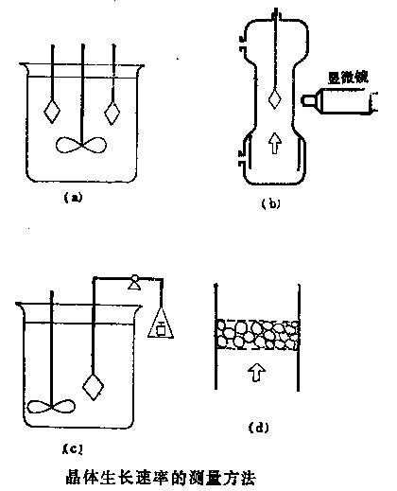
3. 结晶动力学研究方法
第一种方法：单晶测定法
测定装置
单晶生长装置

Slide 19
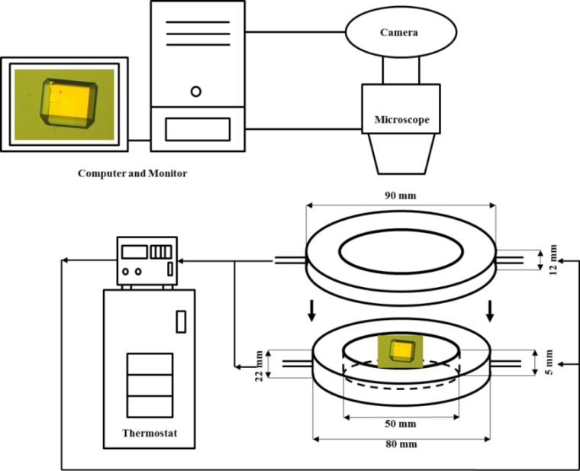
3. 结晶动力学研究方法
第一种方法：单晶测定法—研究实例
该测量单元包括上下两部分，下半部分（体积为5mL，直径3.5cm）用于盛放溶液，上半部分用于密封。上下两部分均装有由透明玻璃组成的窗口，因此测量单元可以置于显微镜下在线观测晶体情况。

Slide 20
3. 结晶动力学研究方法
第一种方法：单晶测定法—研究实例
水浴控温度在饱和溶液温度以下，使溶液处于过饱和状态，将生长形状良好的单个晶体置于过饱和溶液中，观察晶体在一定时间内的生长状态。为了消除晶体生长分散的影响，均采用八个晶体测量，并取其平均值。CCD显微镜以1 min/pic的速率定时拍照。

Slide 21
3. 结晶动力学研究方法
第一种方法：单晶测定法—研究实例
基于晶体观测
流体力学条件
MgCl₂∙6H₂O∙C₄H₈O₂单晶观测法测定30分钟内晶体生长过程

Slide 22
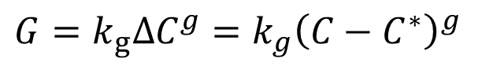
3. 结晶动力学研究方法
第一种方法：单晶测定法—研究实例
MgCl₂∙6H₂O∙C₄H₈O₂晶体生长动力学相关数据
Solution A |  |  |  | Solution B
∆T, K | ∆C, wt% | G, m/s | Deviation, m/s | ∆T, K | ∆C, wt% | G, m/s | Deviation, m/s
2 | 1.02 | 8.2139E-8 | 1.2794E-8 | 2 | 0.61 | 4.5895E-8 | 2.3415E-8
4 | 2.05 | 1.5025E-7 | 3.5923E-8 | 3 | 0.91 | 9.1852E-8 | 1.4204E-8
5 | 2.56 | 1.6030E-7 | 1.3626E-8 | 5 | 1.52 | 1.5194E-7 | 2.5325E-8
8 | 4.11 | 2.3165E-7 | 6.1927E-8 | 7 | 2.14 | 2.8193E-7 | 4.8723E-8
 | k_{g} | g
溶液A | 2.36E-6 | 0.73
溶液B | 3.76E-5 | 1.29
$$G=k_{g}ΔC^{g}=k_{g}{\left(C−C^{∗}\right)}^{g}$$

Slide 23
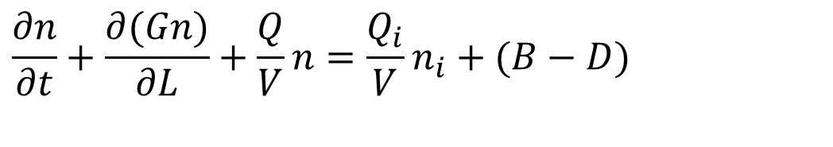
3. 结晶动力学研究方法
第二种方法：晶体群测定法
基于粒数衡算方程，包含丰富的动力学信息
$$\frac{∂n}{∂t}+\frac{∂(Gn)}{∂L}+\frac{Q}{V}n=\frac{Q_{i}}{V}n_{i}+(B−D)$$
式中，n表示粒数密度，#/m.m³；
如果结晶器内混合均匀，则n是时间和粒度的函数；
V表示晶浆的体积，m³；
G为线性生长速率，m/s；
L为晶体粒度，m；
Q和Q_{i}为物料进出反应器的体积流量，m³/s；
t为操作时间，s；
B为积聚速率，D为破碎速率。

Slide 24
3. 结晶动力学研究方法
第二种方法：晶体群测定法
在工业结晶中，结晶动力学是进行结晶器分析、设计、操作和模拟的主要依据。Randolph和Larson将粒数衡算方程和粒数密度的概念应用于工业结晶过程，把产品的粒度分布与结晶器结构和操作参数联系起来，是结晶动力学研究的基本方法，成为工业结晶理论发展的一个里程碑。
很多学者针对具体体系进行合理假设，使方程实用性更强，同时该方法还处于不断应用和发展之中。
应用粒数衡算方法研究晶体粒度分布问题，目标有两个：第一，根据产品的粒度分布可以得到晶体成核和生长速率等结晶动力学方面的信息；第二，指导结晶操作。

Slide 25
MSMPR（Mixed suspension mixed product removal）结晶装置
3. 结晶动力学研究方法
第二种方法：晶体群测定法

Slide 26
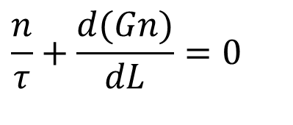
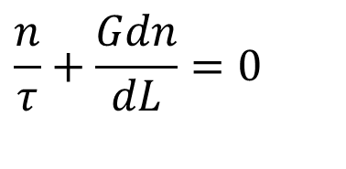
3. 结晶动力学研究方法
第二种方法：晶体群测定法
连续稳态法是最经典的研究方法之一。该方法采用MSMPR结晶器，在连续稳态条件下进行粒数衡算：
$$\frac{n}{τ}+\frac{d(Gn)}{dL}=0$$
属于与粒度无关的生长：
$$\frac{n}{τ}+\frac{Gdn}{dL}=0$$

Slide 27
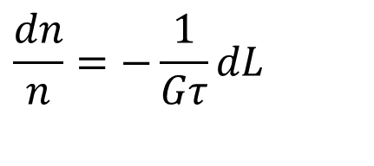
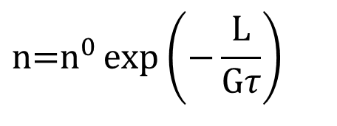
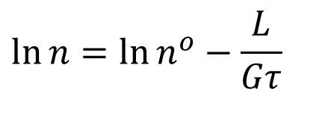
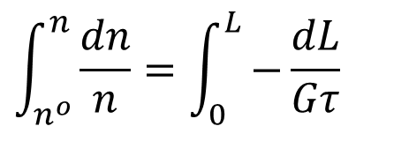
3. 结晶动力学研究方法
第二种方法：晶体群测定法
移项可得：
$$\frac{dn}{n}=−\frac{1}{Gτ}dL$$
令 n⁰代表粒度为零的晶体粒数密度
$$\int_{n^{o}}^{n}{\frac{dn}{n}}=\int_{0}^{L}{−\frac{dL}{Gτ}}$$
积分可得：
$$\ln{n}=\ln{n^{o}}−\frac{L}{Gτ}$$
$$\text{n}\text{=}{\text{n}}^{0}\exp\left(−\frac{L}{Gτ}\right)$$

Slide 28
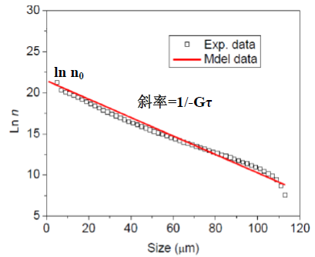
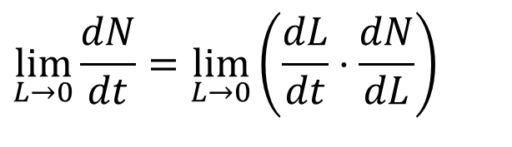
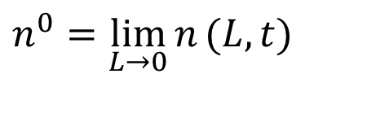
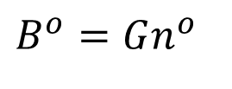
3. 结晶动力学研究方法
第二种方法：晶体群测定法
通过实验测定连续稳态条件下晶体的粒数密度随粒子的粒度变化情况和粒子的表观停留时间，作图或采用拟合方法求出ln n⁰ 和-1/Gτ 的值，进而求出G 和n⁰ 的值。
$$\lim_{L→0}{\frac{dN}{dt}}=\lim_{L→0}\left(\frac{dL}{dt}⋅\frac{dN}{dL}\right)$$
$$n^{0}=\lim_{L→0}{n}(L,t)$$
成核速率：
$$B^{o}=Gn^{o}$$

Slide 29
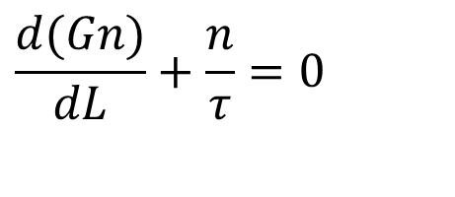
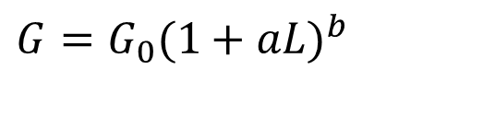
3. 结晶动力学研究方法
第二种方法：晶体群测定法
与粒度相关的ASL模型
ASL模型是Abegg和Stevens及Larson等人提出
$$G=G_{0}(1+aL)^{b}$$
a一般小于1，当a＝0时，该模型就变成了与粒度无关的生长模型。当a为正数时表示生长速率随粒度增大而增大；反之，当a为负数时表示生长速率随粒度增大而减小。
$$\frac{d(Gn)}{dL}+\frac{n}{τ}=0$$

Slide 30
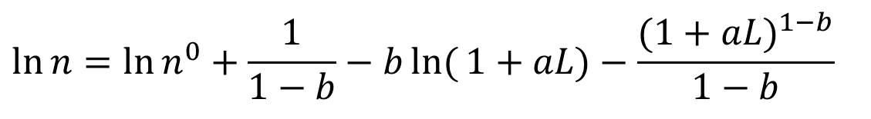
3. 结晶动力学研究方法
第二种方法：晶体群测定法
与粒度相关的ASL模型
$$\ln{n}=\ln{n^{0}}+\frac{1}{1−b}−b\ln{(}1+aL)−\frac{(1+aL)^{1−b}}{1−b}$$

Slide 31
3. 结晶动力学研究方法
第二种方法：晶体群测定法
连续稳态法
连续稳态法模型是一种很有效的测定晶体动力学方法，优点是理论成熟，数据处理简单；可以根据体系特点适当改变假设条件，使模型应用更加广泛。
但该方法也存在一些问题：①该法采用外推得到的晶核粒数密度n⁰与实际可能有较大的偏差，因此成核速率有一定的误差。②进行数据处理时，用L₁和L₂的算术平均值代替L₁～L₂范围内粒子粒度的平均值，没有考虑该区间上的粒度分布，如果粒度的范围较大，就会产生误差。

Slide 32
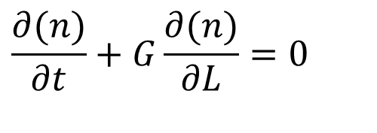
3. 结晶动力学研究方法
第二种方法：晶体群测定法
间歇法
间歇结晶器由于结构简单，操作方便，在处理有毒以及高粘度物系非常有优势，广泛应用于化工、制药和精细化学品等领域。尽管间歇过程理论分析比连续过程复杂，存在不确定因素等，但是结合间歇过程提出的间歇动态法是结晶动力学研究上的一个突破。
对于间歇过程，可以进行如下假定：①体积随时间的变化可以忽略；②晶体生长符合ΔL定律；③过程中粒子的聚结和破裂都可以忽略。通过粒数衡算可以得出方程：
$$\frac{∂(n)}{∂t}+G\frac{∂(n)}{∂L}=0$$

Slide 33
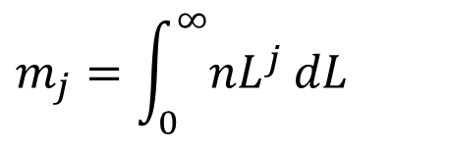
3. 结晶动力学研究方法
第二种方法：晶体群测定法
间歇法
针对此式，主要有三种变换方法：矩量变换、拉普拉斯变换和傅立叶变换，把偏微分方程转化为常微分方程。
上式的处理方法通常采用矩量变换法，首先定义粒数密度对粒度的 j 阶矩为：
$$m_{j}=\int_{0}^{∞}{nL^{j}}dL$$
j=0，1，2，3---

Slide 34
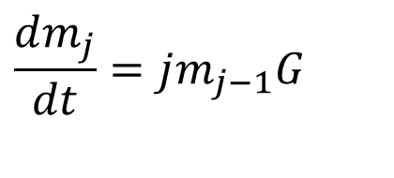
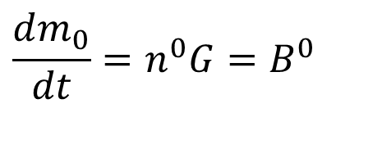
3. 结晶动力学研究方法
第二种方法：晶体群测定法
间歇法
当时间间隔Δt很小时，近似认为j阶矩量与时间成线性关系，平均成核速率和平均生长速率可用该时间段中间时刻的成核速率和生长速率来代替。
实验中若测得在t时刻和t+Δt时刻的两个样品的粒数密度函数值，并求出其矩量值，此时动力学速率可以使用两个时刻的矩量增量及矩量的算术平均值来表示。
$$\frac{dm_{0}}{dt}=n^{0}G=B^{0}$$
$$\frac{dm_{j}}{dt}=jm_{j−1}G$$

Slide 35
4. 晶体老化
混合
初级均相成核
反应
基本过程
初级成核
成核
初级非均相成核
生长
二次成核
反应结晶
Ostwald熟化
老化
二次过程
聚结
相转移
破裂

Slide 36
4. 晶体老化
Ostwald熟化
当两相混合系统达到平衡时，系统中总的相界面积达到最小。当相界面积的减小是通过从高界面曲率区域向低界面曲率区域质量传递时，这种相界面积减小的过程称为Ostwald熟化。
Ostwald熟化的结果是小颗粒溶解，并把其质量传递给大颗粒，使得大颗粒继续长大。养晶/熟化过程。

Slide 37
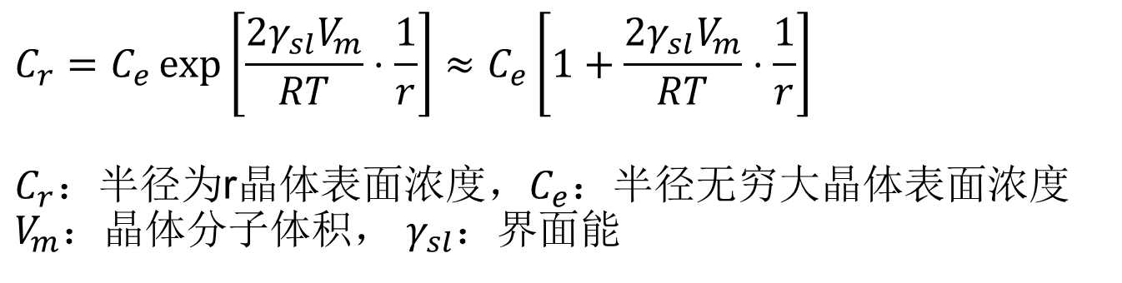
4. 晶体老化
Ostwald熟化
热力学原因如下：溶质粒子小至微米级时，溶解度不仅是温度的函数，而且还是粒度的函数。Gibbs-Thomson方程。
$$C_{r}=C_{e}\exp\left[\frac{2γ_{sl}V_{m}}{RT}⋅\frac{1}{r}\right]≈C_{e}\left[1+\frac{2γ_{sl}V_{m}}{RT}⋅\frac{1}{r}\right]$$
$C_{r}：$半径为r晶体表面浓度，$C_{e}$：半径无穷大晶体表面浓度
$V_{m}$：晶体分子体积， $γ_{sl}$：界面能

Slide 38
4. 晶体老化
相转移
相转移是指初始沉淀物的介稳相通过相的转变成为最终产品。
介稳相可能是一个非晶形沉淀物、最终产品的多晶形态之一、水化物或一些受污染的系统物质。
对于反应结晶过程，首先析出的常常是介稳的固体相态，随后转变为更稳定的固体相态，如由一种晶型转变为另一种晶型，由一种水合物转变为另一种水合物，由一种水合物转变为无水物，或由无定型沉淀物转变为晶体产品。
药物结晶

Slide 39
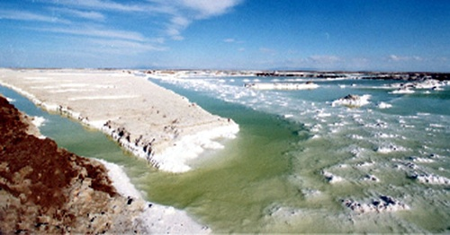
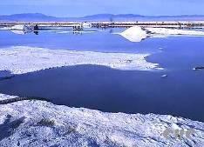


谢谢！

